Slide 1
텀프로젝트
윷놀이 게임
3팀
20153230 서동민

Slide 2
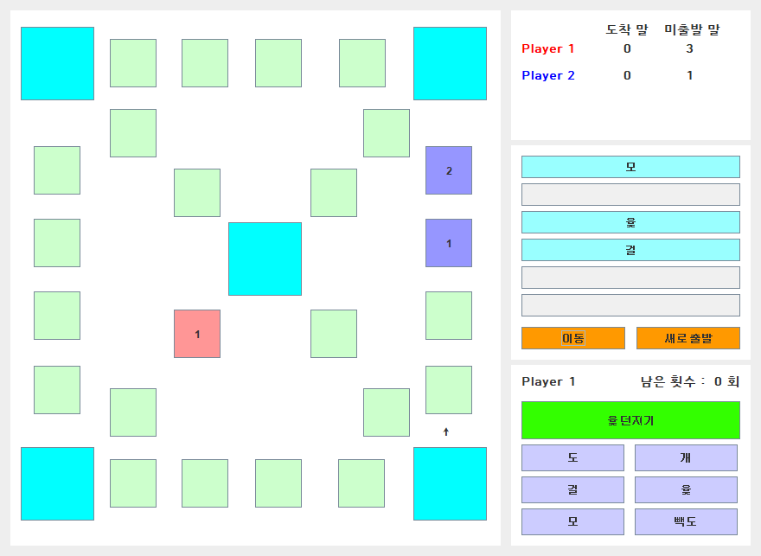
Vision
주요기능
ㆍ 랜덤 윷 던지기 및 지정 윷 던지기
ㆍ 아군 말 업기 및 상대 말 잡기
ㆍ 한 팀이 승리할 경우 게임 종료
ㆍ 윷 목록에서 원하는 행동 선택 가능
ㆍ 게임판에서 행동 시킬 말 선택 가능

Slide 3
Use Case Diagram
윷놀이 게임
시작 설정
윷 던지기
말 새로 출발
Player
기존 말 이동

Slide 4
System Sequence Diagram
Player
:Controller
:View
setting(player,mal)
setVisible()
diceYut()
showremainchance()
moveMal()
showresult()
playerwin()
showwinwindow()

Slide 5
Class Diagram
Main
setting(player: int, mal: int)
Controller
chance : Integer yutlist : Integer[] currentposition : Integer
diceYut() moveYut() groupingMal() eatMal() checkEnd()
View
malNum : Integer
setVisible(i: boolean) showsettingwindow() showstartsetting() showmoveresult() showendwindow()
Board
positionMal : Integer[]
Mal
teamNum : Integer
setColor()
1
0..5
1
1
1
1
2..4
Player
remainMal : Integer endMal : Integer
1
WinWindow
setVisible(I: boolean)
1
1
Yutlist
remainYut : Integer[] currentYut : Integer
randomdiceYut() selectdiceYut()
Yut
yutNum : Integer
1
0..6

Slide 6
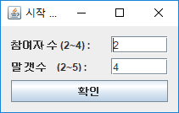
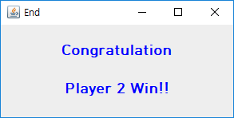
Screen Shots

